Slide 1
BÀI 30 PHONG TRÀO YÊU NƯỚC CHỐNG PHÁP ĐẦU THẾ KỈ XX ĐẾN NĂM 1918
TRƯỜNG THCS LƯƠNG THẾ VINH
MÔN LỊCH SỬ 8
Giáo viên giảng dạy: Nguyễn Đăng Túy

Slide 2




II. PHONG TRÀO YÊU NƯỚC TRONG CHIẾN TRANH THẾ
GIỚI THỨ NHẤT (1914 – 1918)
3. Những hoạt động của Nguyễn Tất Thành sau khi ra đi tìm đường cứu nước
Hoàn cảnh: đất nước bị Pháp thống trị, các phong trào yêu nước
chống Pháp đều thất bại.
Hoạt động:
+ Ngày 5/6/1911, từ bến cảng Nhà Rồng, Người ra đi tìm đường cứu
nước.

Slide 3
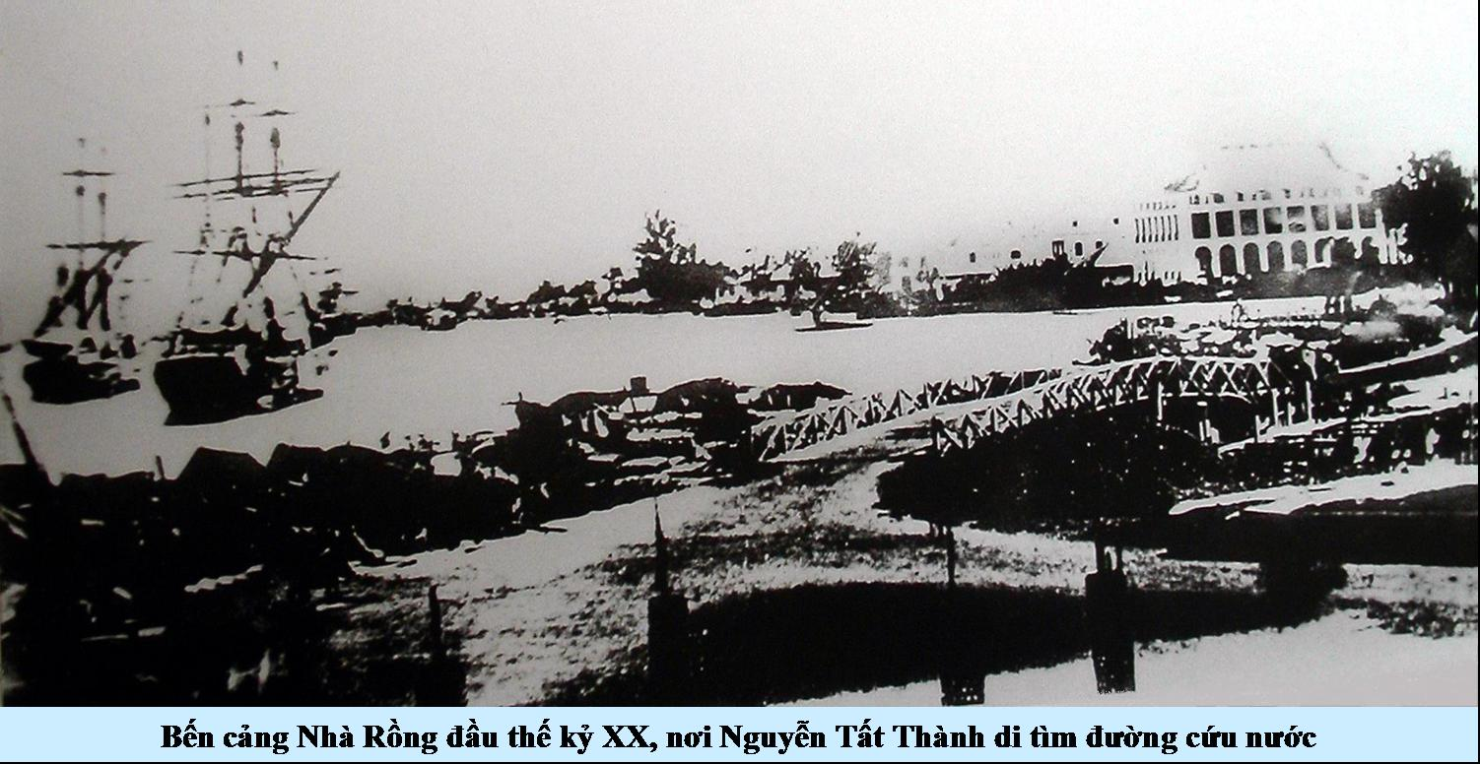
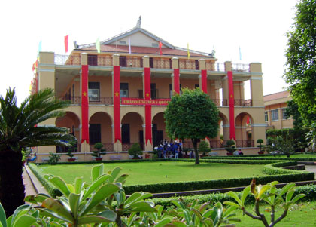

Slide 4

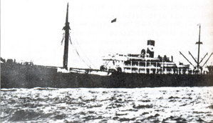
Tàu La-tu-sơ Tô-rê-vin

Slide 5
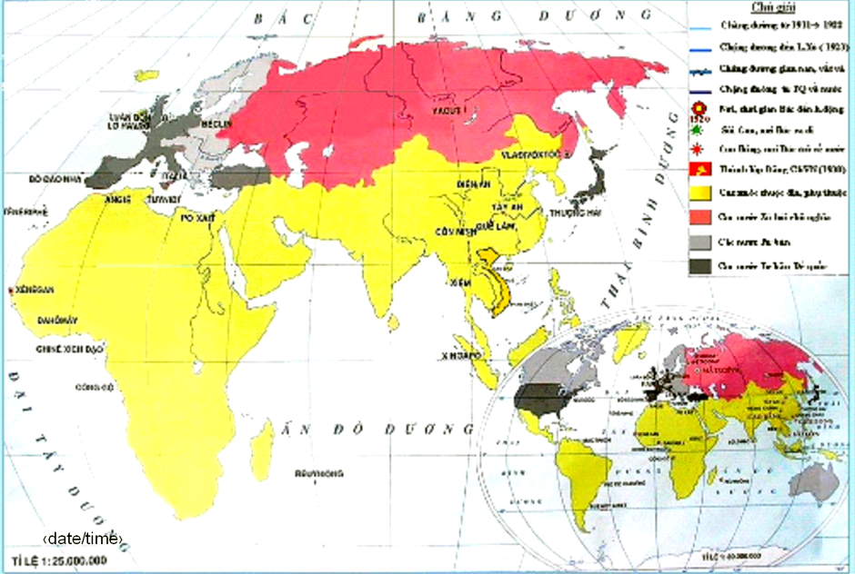
HÀNH TRÌNH ĐI TÌM ĐƯỜNG CỨU NƯỚC CỦA NGUYỄN ÁI QUỐC TỪ NĂM 1911 ĐẾN NĂM 1917
1914
15-7-1911
PARI
1917
MÁC XÂY
6-7-1911
1912
1912
1912
1912
30-6-1911
1912
SÀI GÒN
GIBUTI
5-6-1911
1912
1912
CÔLÔMBÔ
1912
14-6-1911
8-6-1911
1912
1912
1912
1912
1913
1913

Slide 6
II. PHONG TRÀO YÊU NƯỚC TRONG CHIẾN TRANH THẾ
GIỚI THỨ NHẤT (1914 – 1918)
3. Những hoạt động của Nguyễn Tất Thành sau khi ra đi tìm đường cứu nước
Hoàn cảnh: đất nước bị Pháp thống trị, các phong trào yêu nước
chống Pháp đều thất bại.
Hoạt động:
+ Ngày 5/6/1911, từ bến cảng Nhà Rồng, Người ra đi tìm đường cứu
nước.
+ Năm 1917, Người từ Anh trở về Pháp, tham gia hoạt động trong
Hội những người Việt Nam yêu nước ở Pa-ri.
+ Người tích cực tham gia hoạt động trong phong trào công nhân
Pháp và tiếp nhận ảnh hưởng của Cách mạng tháng Mười Nga.

Slide 7
3. Những hoạt động của Nguyễn Tất Thành sau khi ra đi tìm đường cứu nước
ĐỌC THAM KHẢO
- Phong trào Cần vương thất bại, phong trào đấu tranh giải phóng dân tộc của nhân dân ta vẫn được tiếp tục dưới nhiều hình thức mới (Đông Du, ĐKNT, Duy tân...) nhưng không thành công.
Trong bối cảnh nào Nguyễn Tất Thành quyết định ra đi tìm đường cứu nước?
- Thực dân Pháp dùng nhiều thủ đoạn đàn áp làm cho phong trào rơi vào tình trạng bế tắc...
Nguyễn Tất Thành không tán thành con đường cứu nước của các bậc tiền bối là Phan Bội Châu, Phan Chu Trinh.
Động cơ nào thúc đẩy Nguyễn Tất Thành đi sang phương Tây tìm đường cứu nước?
Muốn tìm hiểu những bí mật đằng sau những từ: Tự do-Bình đẳng-Bác ái

Slide 8
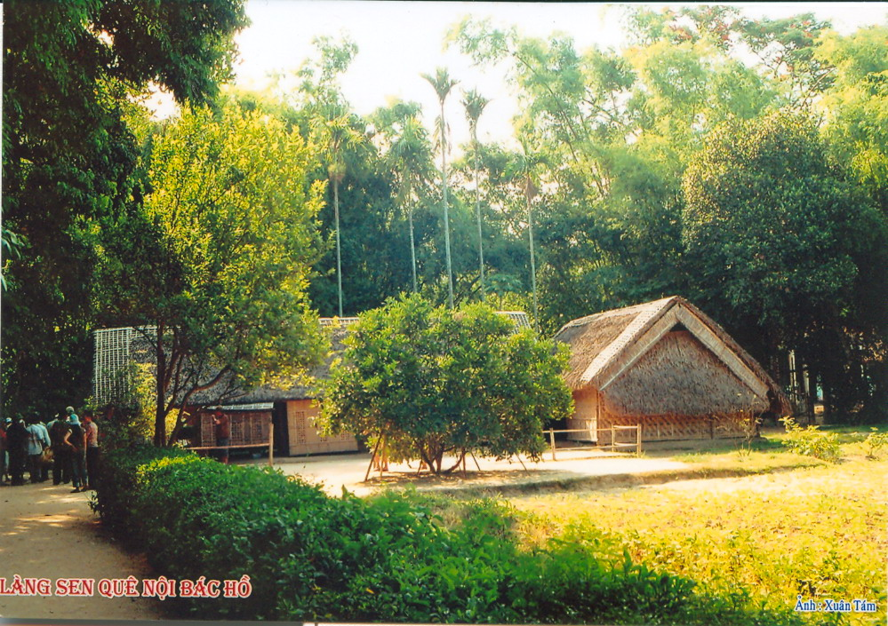

Làng Sen quê nội của Bác

Slide 9
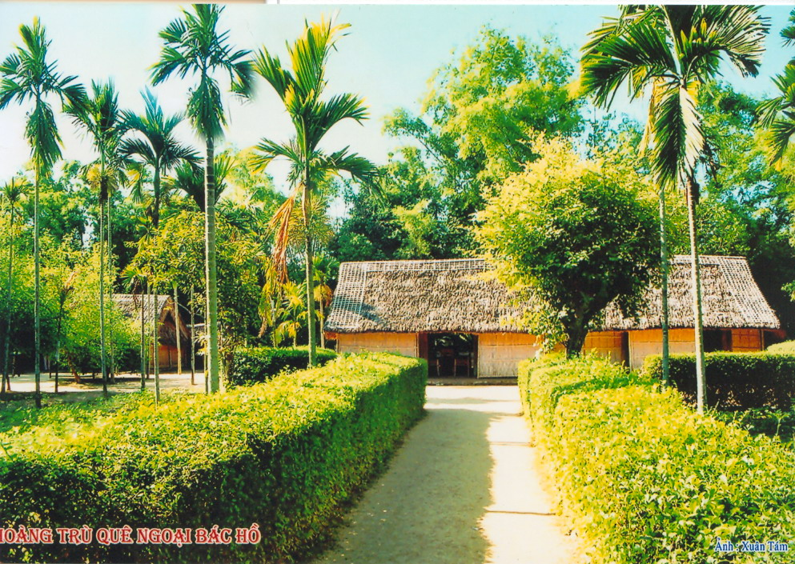

Slide 10
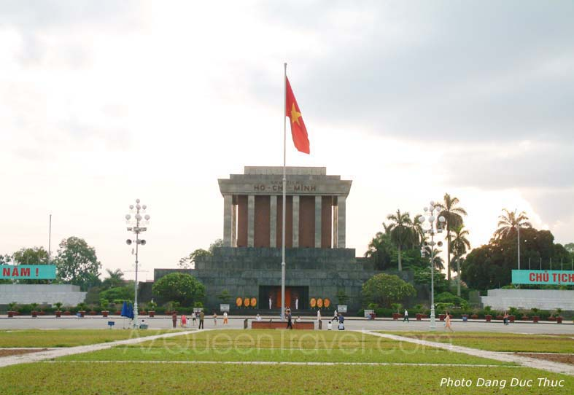

Slide 11
